Slide 1





Eðlisfræði
Kafli 3 Hröðun

Slide 2
Yfirlit kafla
Hröðun
Framsetning hröðunar með jöfnum og línuritum

Slide 3
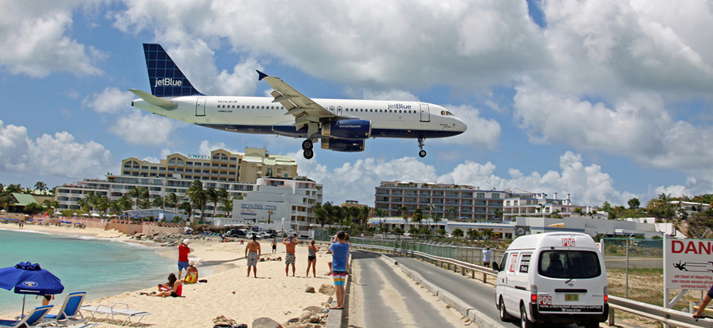
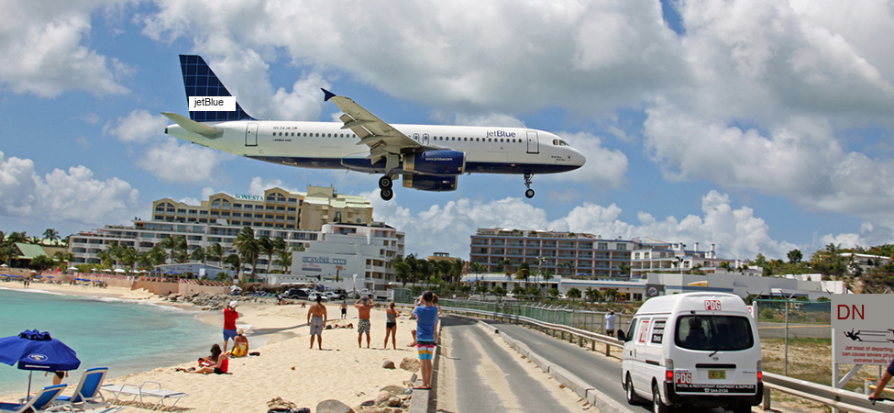

Mynd 3.1
Flugvél hægir á sér þegar hún kemur inn til lendingar á St. Maarten. Hröðun hennar er í gagnstæða átt við hraða hennar. (Steve Conry, Flickr)
Notes:
An airplane is flying over a beach area in St. Maarten as it comes in for a landing at the airport. The airplane's acceleration is in the opposite direction of its velocity.

Slide 4
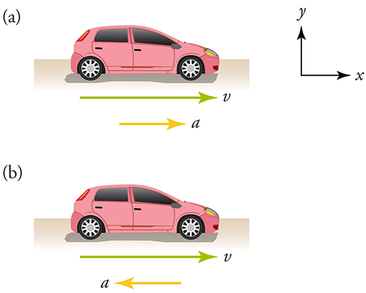

Mynd 3.2
Bíllinn eykur hraðann í (a) og hægir á sér í (b).
Notes:
Two similar cars are shown. The first car is speeding up as indicated by a velocity vector and an acceleration vector pointing to the right. The second car is slowing down as indicated by a velocity vector pointing to the right and an acceleration vector pointing to the left. Unlabeled x and y-axes are shown for reference.

Slide 5
Mynd 3.3
enginn valtexti
Notes:
no alt text

Slide 6
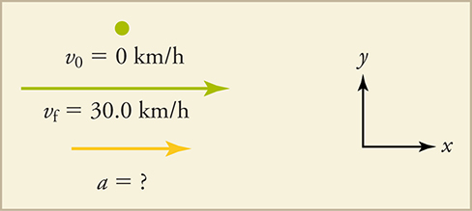

Mynd 3.4
Hraðavigur og hröðunarvigur eru sýndir. Upphafshraðinn er núll kílómetrar á klukkustund og lokahraðinn er þrjátíu kílómetrar á klukkustund. Hröðunin er óþekkt. Báðir vigrarnir benda til hægri og hraðavigurinn er lengri en hröðunarvigurinn. Ómerktir x- og y-ásar eru sýndir til viðmiðunar.
Notes:
A velocity vector and an acceleration vector are shown. The original velocity is zero kilometers per hour, and the final velocity is thirty kilometers per hour. The acceleration is unknown. Both vectors are pointing to the right, and the velocity vector is longer than the acceleration vector. Unlabeled x and y-axes are shown reference.

Slide 7
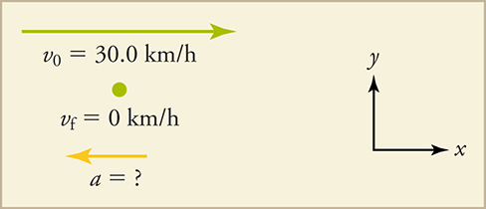

Mynd 3.5
Hraðavigur og hröðunarvigur eru sýndir. Upphafshraðinn er þrjátíu kílómetrar á klukkustund og lokahraðinn er núll kílómetrar á klukkustund. Hröðunin er óþekkt. Hraðavigurinn er lengri en hröðunarvigurinn og bendir til hægri. Hröðunarvigurinn bendir til vinstri. Ómerktir x- og y-ásar eru sýndir til viðmiðunar.
Notes:
A velocity vector and an acceleration vector are shown. The original velocity is thirty kilometers per hour, and the final velocity is zero kilometers per hour. The acceleration is unknown. The velocity vector is longer than the acceleration vector and is pointing to the right. The acceleration vector is pointing to the left. Unlabeled x and y-axes are shown reference.

Slide 8
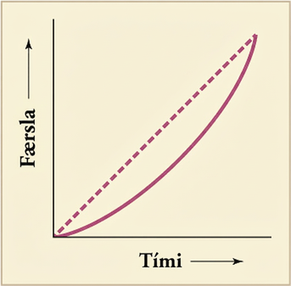
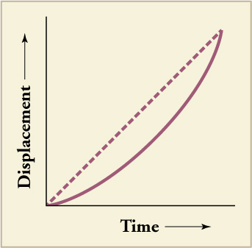
Mynd 3.6
Hallatala færslu sem fall af tíma er hraði.
Notes:
A line graph is shown. The x-axis is labeled time and includes a directional arrow pointing to the right. The y-axis is labeled displacement and includes a directional arrow pointing upward. The graphed line shows a directly proportional relationship between time and displacement.

Slide 9
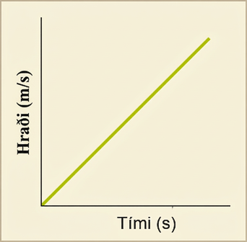
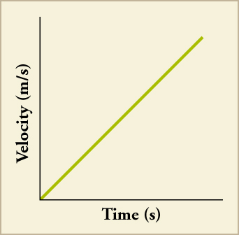
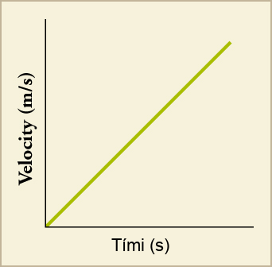
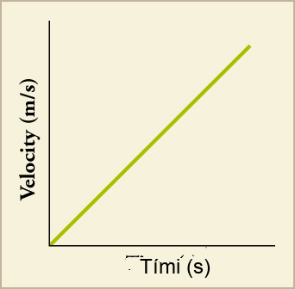
Mynd 3.7
Halli hraða gagnvart tíma er hröðun.
Notes:
A line graph is shown. The x-axis is labeled time in seconds and the y-axis is labeled velocity in meters per second. The graphed line shows a directly proportional relationship between time and velocity.

Slide 10
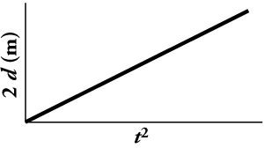

Mynd 3.8
Þegar hröðun er stöðug gefur hallatala 2d á móti t2 hröðunina.
Notes:
A line graph is shown. The x-axis is labeled t squared and the y-axis is labeled two d in meters. The graphed line shows that the slope of two d versus t squared equals constant acceleration.

Slide 11
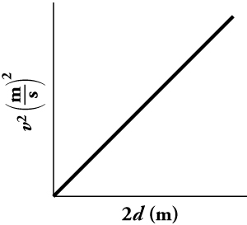

Mynd 3.9
Línurit er sýnt. x-ásinn er merktur tvö d í metrum og y-ásinn er merktur v í öðru veldi í metrum á sekúndu í öðru veldi. Línan á ritinu sýnir að tvö d, tvöföld færsla, og v í öðru veldi, hraði í öðru veldi, eru í beinu hlutfalli.
Notes:
A line graph is shown. The x-axis is labeled two d in meters and the y-axis is labeled v squared in meters per second squared. The graphed line shows a directly proportional relationship between two d, twice the displacement, and v squared, velocity squared.

Slide 12
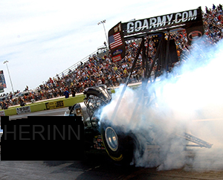
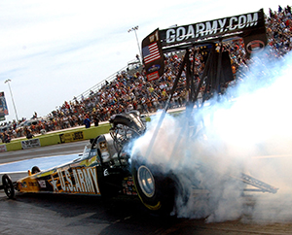
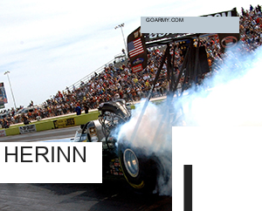
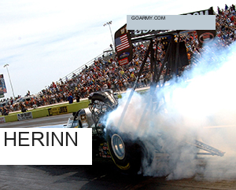

Mynd 3.10
Reykur stígur upp frá dekkjum spyrnubíls í upphafi spyrnukappaksturs. (Undirofursti William Thurmond. Mynd í boði Bandaríkjahers.)
Notes:
Smoke is coming from the tires of a race car as the car accelerates at the beginning of a drag race.

Slide 13
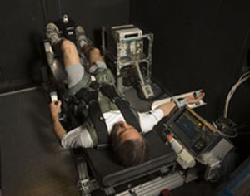

Mynd 3.11
Geimfarar æfa sig í G-kraftahermum. (NASA)
Notes:
An astronaut is strapped into a G-Force simulator.

Slide 14
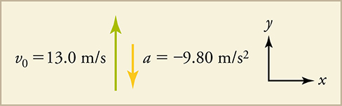

Mynd 3.12
Upphafsskilyrði fyrir stein sem kastað er beint upp.
Notes:
An upward-pointing original velocity vector is shown and is labeled thirteen meters per second. Next to it, a downward, shorter acceleration vector is shown and is labeled negative nine point eight meters per second squared. Unlabeled x and y-axes are shown for reference.

Slide 15
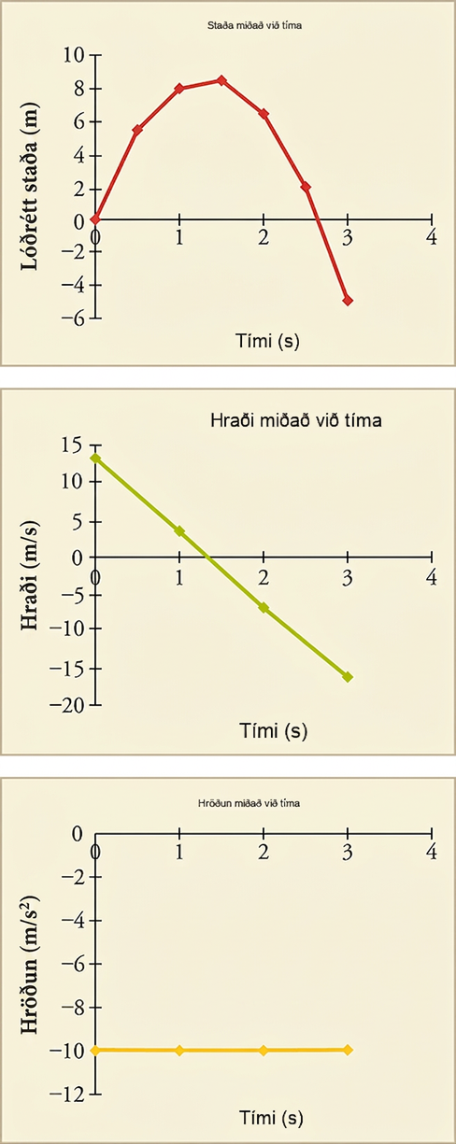
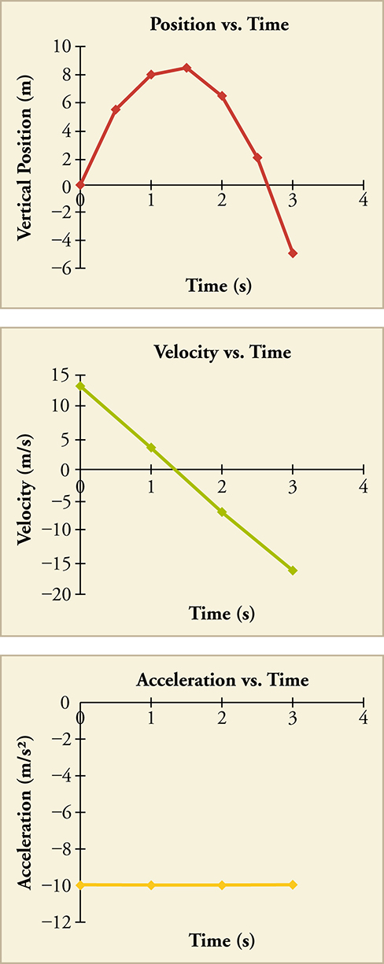
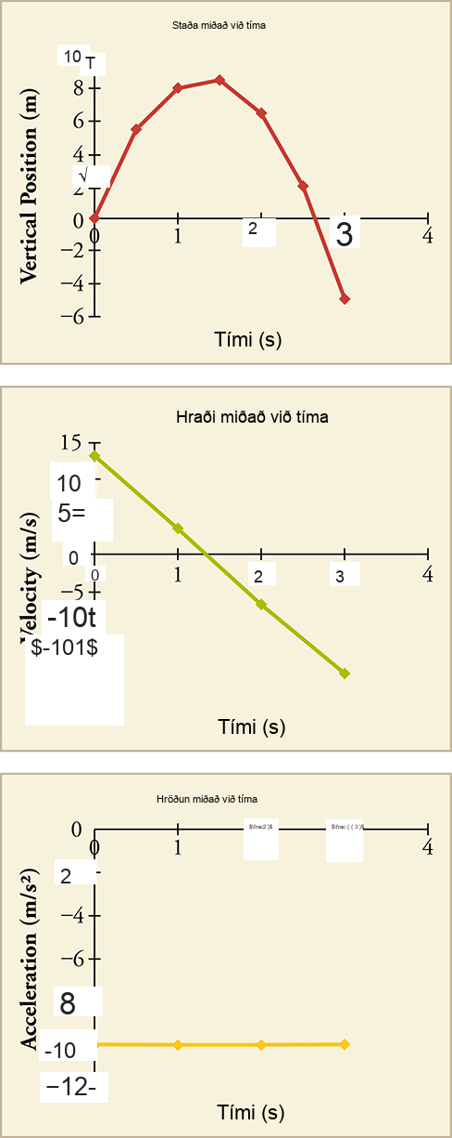
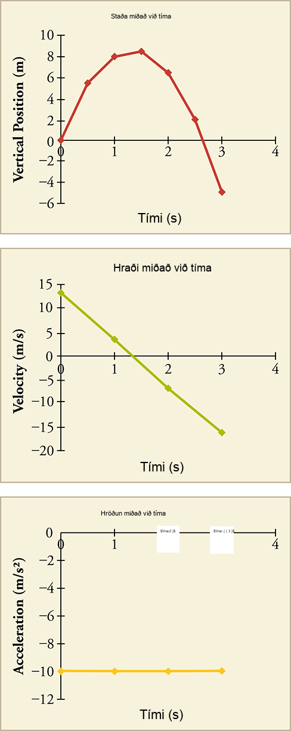
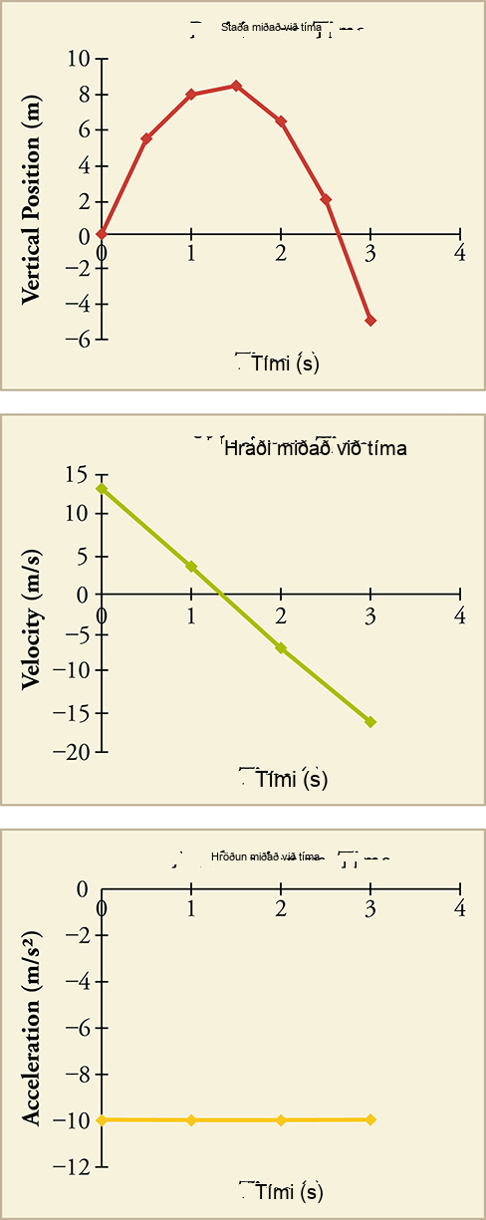
Mynd 3.13
Sýnd eru þrjú línurit: staða miðað við tíma, hraði miðað við tíma og hröðun miðað við tíma. Í línuriti fyrir stöðu miðað við tíma er x-ásinn merktur tími í sekúndum og kvarðinn er núll til fjögur með einnar einingar millibili. Y-ásinn er merktur lóðrétt staða í metrum og kvarðinn er mínus sex til tíu með tveggja eininga millibili. Línuritið sveigist upp á við og byrjar í stöðunni núll, núll. Það sveigist síðan og hallar niður á við frá um það bil einn komma fimm, átta og endar í stöðunni þrír, mínus fimm. Í línuriti fyrir hraða miðað við tíma er x-ásinn merktur tími í sekúndum og kvarðinn er núll til fjögur með einnar einingar millibili. Y-ásinn er merktur hraði í metrum á sekúndu og kvarðinn er mínus tuttugu til fimmtán með fimm eininga millibili. Línuritið er bein lína sem hallar niður á við. Teiknaðir gagnapunktar eru um það bil núll þrettán, einn fjórir, tveir mínus sex og þrír mínus sextán. Í línuriti fyrir hröðun miðað við tíma er x-ásinn merktur tími í sekúndum og kvarðinn er núll til fjögur með einnar einingar millibili. Y-ásinn er merktur hröðun í metrum á sekúndu í öðru veldi og kvarðinn er mínus tólf til núll með tveggja eininga millibili. Línuritið er bein og lárétt lína við y jafnt og mínus tíu.
Þetta OpenStax viðbótarefni er © Rice University undir CC BY-NC-SA 4.0 alþjóðlegu leyfi; það má afrita eða breyta því eingöngu í óviðskiptalegum tilgangi, en eigna verður OpenStax og Rice University og taka skal fram allar breytingar. Öllum aðlögunum skal deila undir sams konar leyfi.
Notes:
Three line graphs are shown: position versus time, velocity versus time, and acceleration versus time. In position versus time, the x-axis is labeled time in seconds and the scale is zero through four in increments of one. The y-axis is labeled vertical position in meters and the scale is negative six through ten in increments of two. The graphed line curves upward starting at position zero, zero. It then curves and slopes downward from about one point five, eight and ends at position three, negative five. In velocity versus time, the x-axis is labeled time in seconds and the scale is zero through four in increments of one. The y-axis is labeled velocity in meters per second and the scale is negative twenty through fifteen in increments of five. The graphed line is straight and slopes downward. Plotted data points are approximately zero thirteen, one four, two negative six, and three negative sixteen. In acceleration versus time, the x-axis is labeled time in seconds and the scale is zero through four in increments of one. The y-axis is labeled acceleration in meters per second squared and the scale is negative twelve to zero in increments of two. The graphed line is straight and horizontal at y equals negative ten.

